Slide 1



Θέμα 7: Ψυχική Υγεία και Κυβερνοασφάλεια
Παρουσίαση:
RicardoLugo

Slide 2
Ευχαριστίες
Με τη συγχρηματοδότηση της Ευρωπαϊκής Ένωσης. Ωστόσο, οι απόψεις και οι γνώμες που εκφράζονται είναι μόνο του συγγραφέα ή των συγγραφέων και δεν αντικατοπτρίζουν απαραίτητα εκείνες της Ευρωπαϊκής Ένωσης ή του HADEA. Ούτε η Ευρωπαϊκή Ένωση ούτε η χορηγούσα αρχή μπορούν να θεωρηθούν υπεύθυνες για αυτές.
Σύμβαση έργου αριθ. 101083594

Slide 3
Σήμερα
Τι περιμένετε σήμερα
Τι γνώσεις έχετε για το θέμα
Πόσο σίγουροι είστε για αυτό

Slide 4
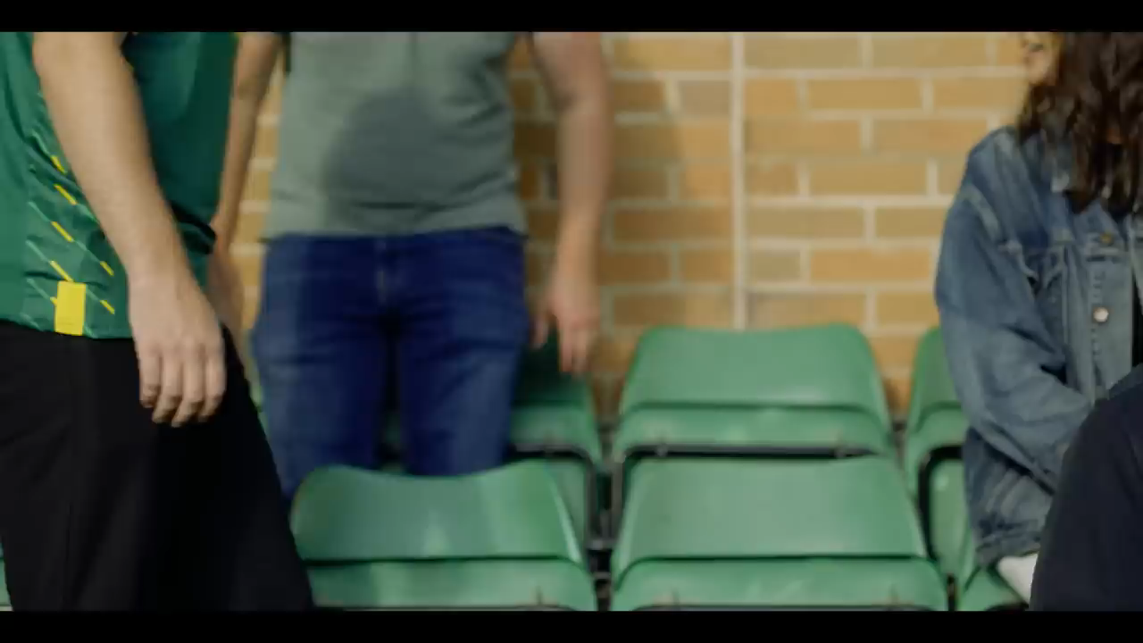

Slide 5
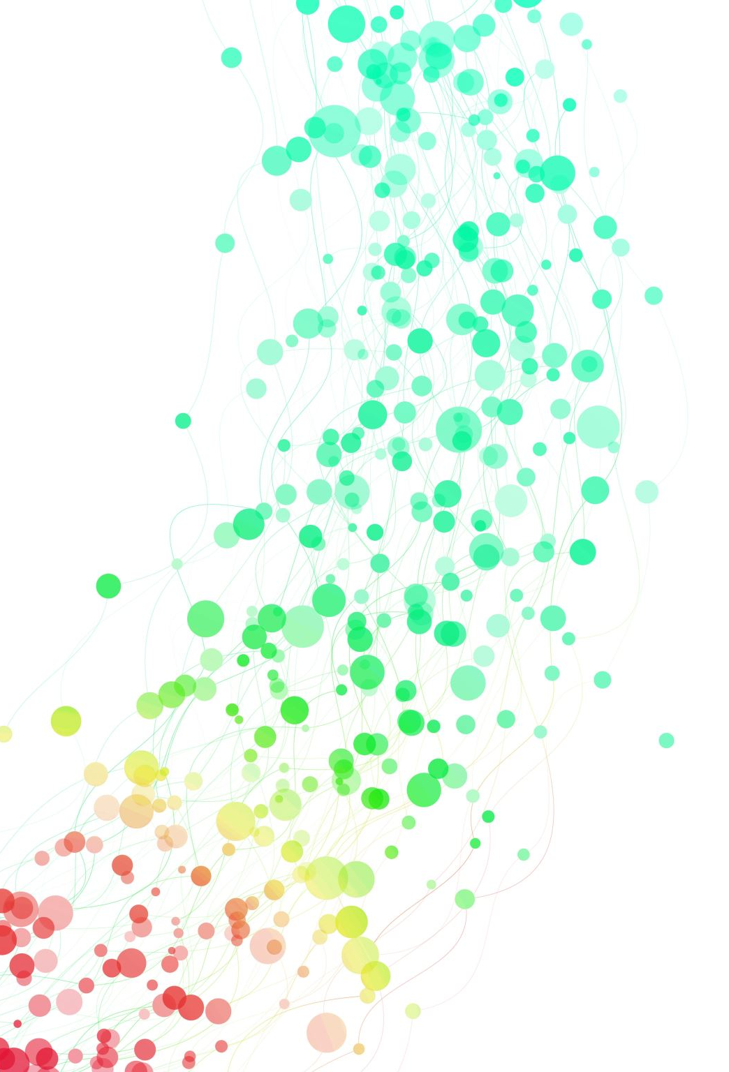
Ψυχική υγεία
ΠΟΙΟΣ (2014)
  Η ψυχική υγεία ορίζεται ως μια κατάσταση ευεξίας στην οποία κάθε άτομο συνειδητοποιεί τις δυνατότητές του, μπορεί να αντιμετωπίσει τις φυσιολογικές πιέσεις της ζωής, μπορεί να εργαστεί παραγωγικά και γόνιμα και είναι σε θέση να συνεισφέρει στην κοινότητά του.
  Η θετική διάσταση της ψυχικής υγείας τονίζεται στον ορισμό της υγείας του ΠΟΙΟΣ όπως περιέχεται στο καταστατικό του: «Η υγεία είναι μια κατάσταση πλήρους σωματικής, ψυχικής και κοινωνικής ευεξίας και όχι απλώς η απουσία ασθένειας ή αναπηρίας».
Notes:
Ο όρος ψυχική ασθένεια καλύπτει ένα πολύ ευρύ φάσμα προβλημάτων ψυχικής υγείας που
μπορεί να περιλαμβάνουν αλλαγές στις σκέψεις, τα συναισθήματα, τις συμπεριφορές και τις σχέσεις μας με
τους άλλους. Οι ψυχικές ασθένειες σχετίζονται με δυσφορία και προβλήματα λειτουργίας
στην καθημερινή μας ζωή (κοινωνική, εργασιακή, οικογενειακή κ.λπ.)... Η ψυχική ασθένεια είναι θεραπεύσιμη.

Slide 6

Ο ΑΝΤΊΚΤΥΠΟΣ ΤΩΝ ΠΡΟΒΛΗΜΆΤΩΝ ΨΥΧΙΚΉΣ ΥΓΕΊΑΣ
• Καθημερινά: Η κακή ψυχική υγεία μπορεί να δυσκολέψει τους ανθρώπους να αντιμετωπίσουν
τις γενικές καθημερινές δραστηριότητες
• Σωματική υγεία: Η ψυχική ασθένεια μπορεί να βλάψει την ικανότητα προστασίας
και ανάπτυξης σωματικής ευεξίας
• Εργασία: Η απόκτηση ή η διατήρηση μιας εργασίας μπορεί να είναι πιο δύσκολη όταν
τα συμπτώματα μιας πάθησης ψυχικής υγείας δυσκολεύουν κάποιον
να λειτουργήσει κανονικά
• Εκπαίδευση: Η μελέτη μπορεί να είναι πιο δύσκολη όταν ζεις με
μια πάθηση ψυχικής υγείας και μπορεί να εμποδίσει τους μαθητές να
αξιοποιήσουν πλήρως τις δυνατότητές τους
6

Slide 7

Ο ΑΝΤΊΚΤΥΠΟΣ ΤΩΝ ΠΡΟΒΛΗΜΆΤΩΝ ΨΥΧΙΚΉΣ ΥΓΕΊΑΣ ΣΥΝΕΧΊΣΤΗΚΕ
• Οδήγηση: Οι καταστάσεις ψυχικής υγείας ή/και τα φάρμακα που
παίρνει κάποιος μπορεί μερικές φορές να επηρεάσουν την ικανότητά του να οδηγεί. Η απόφαση για το
αν κάποιος μπορεί να οδηγήσει ή όχι βασίζεται σε αξιολόγηση από
τον γιατρό του και το DVLA
• Γονείς & παιδιά: Η ψυχική ασθένεια μπορεί να επηρεάσει τις σχέσεις και την
οικογενειακή ζωή. Ορισμένα φάρμακα μπορούν επίσης να έχουν επίδραση στην εγκυμοσύνη
• Στίγμα: Το στίγμα μπορεί να δημιουργήσει εμπόδια στους ανθρώπους να αναζητήσουν βοήθεια για
την κατάσταση της ψυχικής τους υγείας και μπορεί να κάνει την κατάστασή τους πολύ χειρότερη
7

Slide 8

ΣΤΑΤΙΣΤΙΚΆ ΣΤΟΙΧΕΊΑ ΨΥΧΙΚΉΣ ΥΓΕΊΑΣ
Περίπου 1 δισεκατομμύριο άνθρωποι στον κόσμο υποφέρουν από πρόβλημα ψυχικής υγείας
Η απώλεια παραγωγικότητας ως αποτέλεσμα δύο από τις πιο κοινές διαταραχές ψυχικής υγείας, το άγχος
και η κατάθλιψη, κοστίζει στην παγκόσμια οικονομία 1 τρισεκατομμύριο δολάρια ΗΠΑ κάθε χρόνο
Υπολογίζεται ότι 1 στους 6 ενήλικες βιώνει μια «κοινή διαταραχή ψυχικής υγείας» όπως κατάθλιψη
ή άγχος σε κάθε δεδομένη εβδομάδα
8
Notes:
ΠΗΓΉ:
www.gov.scot, www.nhs.uk, www.scotpho.org.uk και εκτιμήσεις που βασίζονται σε αυτοαναφορές από την Έρευνα Εργατικού Δυναμικού, άτομα που έχουν εργαστεί τους τελευταίους 12 μήνες.

Slide 9
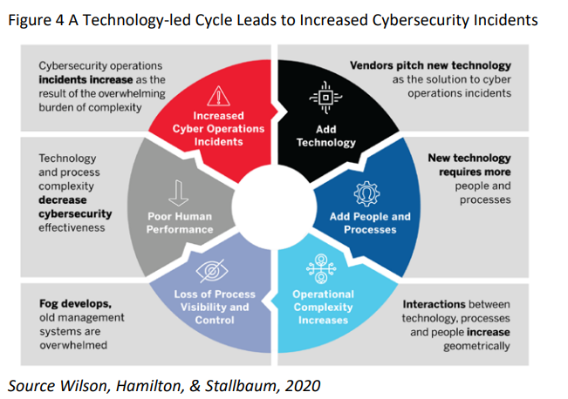
Notes:
Nobles, C. (2022) Άγχος, εξουθένωση και κόπωση ασφάλειας στην ασφάλεια στον κυβερνοχώρο: Ένα πρόβλημα ανθρώπινων παραγόντων, Holistica Journal of Business and Public Administration, Vol. 13, Iss. 1, σ. 49-72

Slide 10
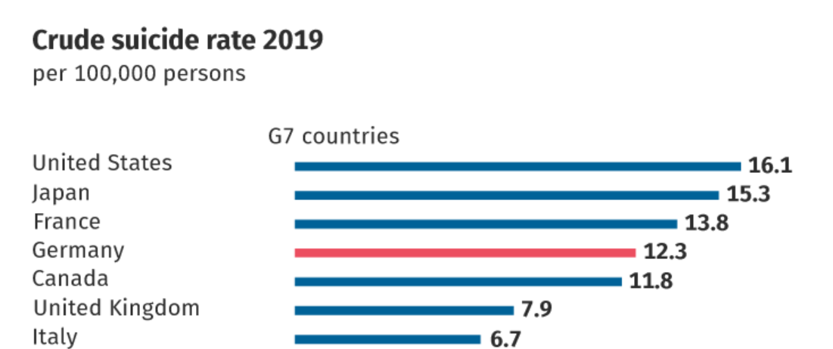
Οι εκτιμήσεις του ΠΟΥ για το 2019 δείχνουν ένα ακαθάριστο ποσοστό αυτοκτονιών 9,0 ανά 100.000 πληθυσμού παγκοσμίως.
Τα στοιχεία της Ομοσπονδιακής Στατιστικής Υπηρεσίας δείχνουν ότι το 2019 καταγράφηκαν περισσότεροι από 9.000 θάνατοι από αυτοκτονία στη Γερμανία.
Notes:
Ο αριθμός αυτός αντιπροσωπεύει σχεδόν τριπλάσιο αριθμό θανάτων από τροχαία ατυχήματα
1,3 αυτοκτονία ανά ώρα

Slide 11
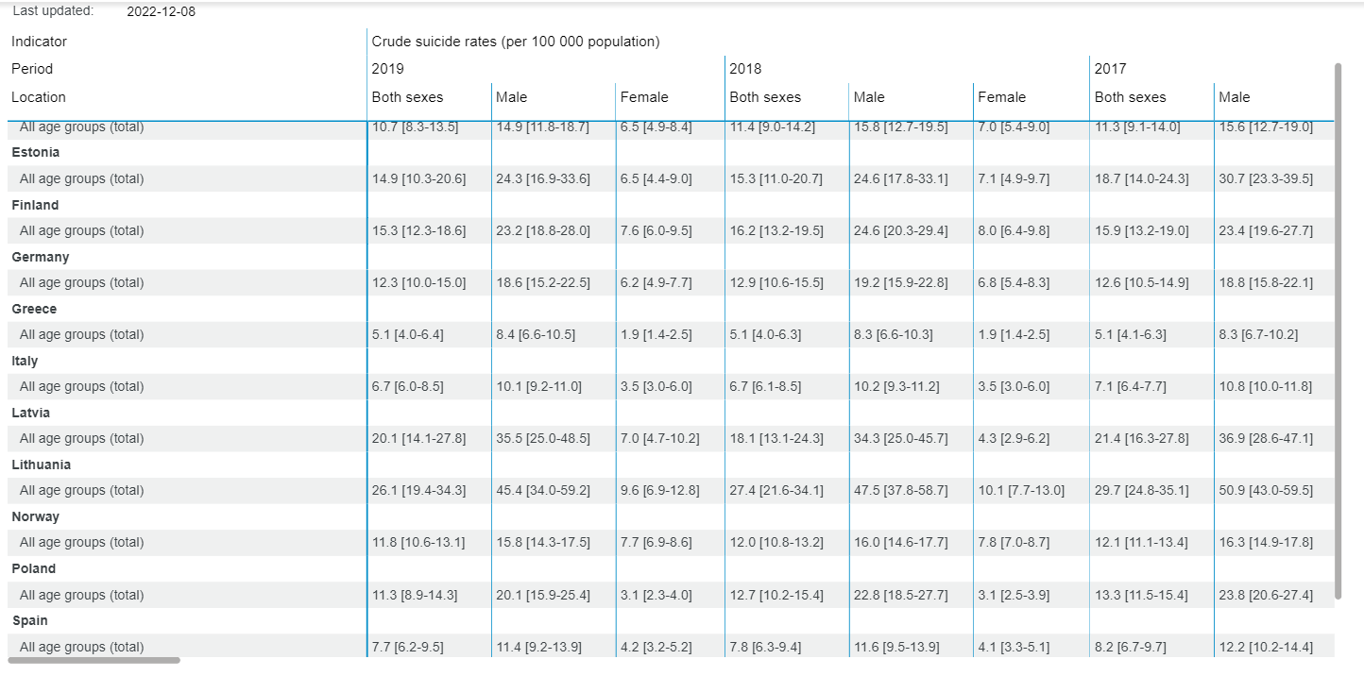

Slide 12
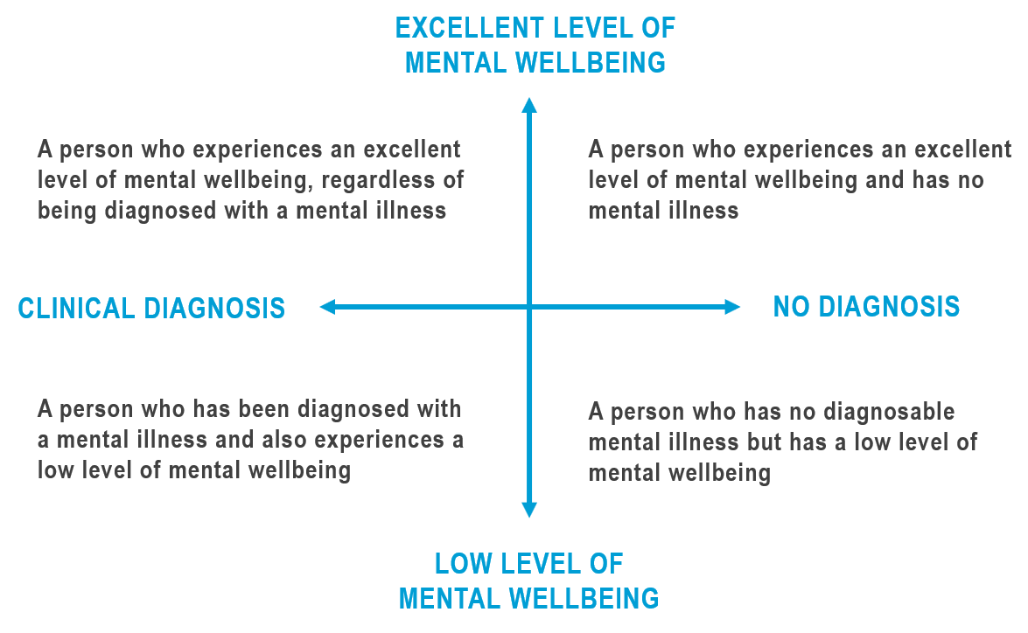
Ψυχική υγεία δεν σημαίνει απλώς απουσία ψυχικής ασθένειας
– είναι δυνατό να έχετε καλή ψυχική ευεξία ενώ ζείτε με ένα
διαγνωσμένη ψυχική ασθένεια. Αντίθετα, κάποιος που δεν έχει διαγνώσιμο
Η ψυχική ασθένεια μπορεί ακόμα να έχει χαμηλό επίπεδο ψυχικής ευεξίας.
ΣΥΝΕΧΕΙΑ ΨΥΧΙΚΗΣ ΥΓΕΙΑΣ

Slide 13
ΠΑΡΑΓΟΝΤΕΣ ΚΙΝΔΥΝΟΥ ΨΥΧΙΚΗΣ ΥΓΕΙΑΣ
• Διακρίσεις και στίγμα
• Φτώχεια ή έλλειψη στέγης
• Κοινωνική απομόνωση ή μοναξιά
• Το να είσαι μακροχρόνιος φροντιστής
• Κακοποίηση, τραύμα ή παραμέληση
• Κατάχρηση ναρκωτικών ή αλκοόλ
• Κοινωνικά μειονεκτήματα ή οικονομικά προβλήματα
• Ενδοοικογενειακή βία
• Ανεργία ή απώλεια εργασίας
• Σημαντικό τραύμα ως ενήλικας, όπως
στρατιωτική μάχη
• Έχοντας μακροχρόνια σωματική κατάσταση υγείας
ή τραυματισμό
• Ο θάνατος ενός αγαπημένου προσώπου
• Σοβαρό ή μακροχρόνιο στρες
13

Slide 14

ΠΡΏΙΜΑ ΠΡΟΕΙΔΟΠΟΙΗΤΙΚΆ ΣΗΜΆΔΙΑ ΠΡΟΒΛΉΜΑΤΟΣ ΨΥΧΙΚΉΣ ΥΓΕΊΑΣ
Τα πρώιμα προειδοποιητικά σημάδια ενός προβλήματος ψυχικής υγείας μπορεί να περιλαμβάνουν:
• Απώλεια ενδιαφέροντος για δραστηριότητες
που προηγουμένως απολάμβαναν
• Αλλαγές στην όρεξη όπως παράλειψη
γευμάτων ή υπερκατανάλωση τροφής / υπερφαγία
• Χαμηλή απόδοση στην εργασία χωρίς
προφανή εξήγηση
• Αλλαγές στην αντίληψη, όπως το να ακούς
ή να βλέπεις πράγματα που οι άλλοι δεν βλέπουν
• Αυξημένα επίπεδα άγχους, αίσθημα
εξάντλησης και ανησυχίας
• Αυτοτραυματική συμπεριφορά. Σημάδια κοψίματος ή
μώλωπες σε ασυνήθιστες περιοχές του σώματος
• Απομονώνονται και δεν
θέλουν να κοινωνικοποιηθούν
• Μειωμένη ή αυξημένη σεξουαλική ορμή
14

Slide 15

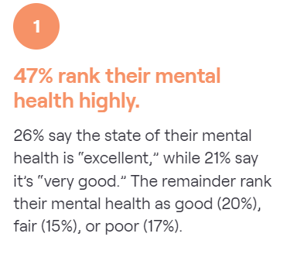
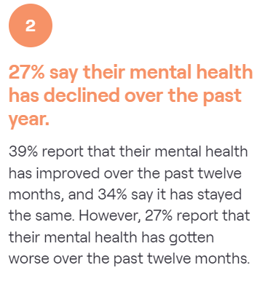
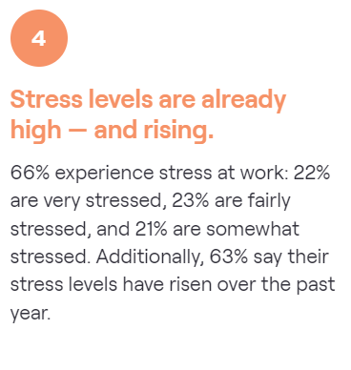
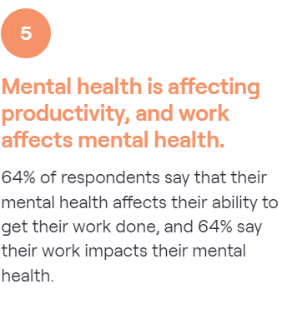
Δόντια 2022; N=1047 (εργατικό δυναμικό στον τομέα της κυβερνοασφάλειας)
Notes:
Δόντια 2
Οι μισοί (50,8%) από τους ερωτηθέντες δηλώνουν ότι τους έχει συνταγογραφηθεί φαρμακευτική αγωγή από γιατρό για την ψυχική υγεία. Το 58% λαμβάνει επί του παρόντος φάρμακα για την ψυχική του υγεία
Το 49% επισκέπτεται αυτήν τη στιγμή έναν θεραπευτή

Slide 16

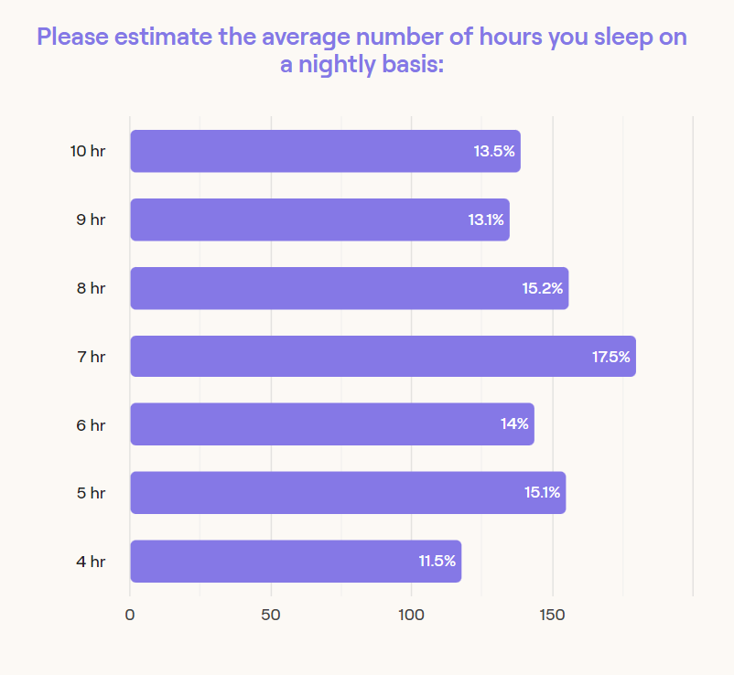

Slide 17

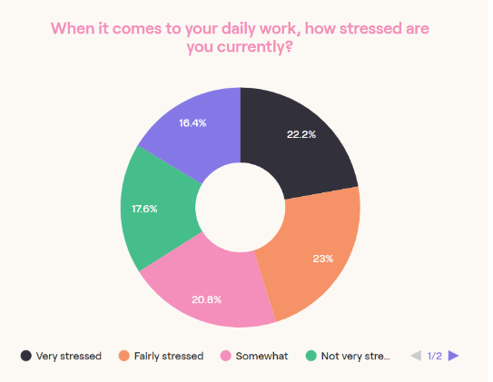
Δόντια, 2022 (N=1047)
Το 63% λέει ότι τα επίπεδα άγχους τους αυξάνονται
Το 64% δηλώνει ότι η ψυχική του υγεία επηρεάζει την παραγωγικότητά του
Το 64% δηλώνει ότι η εργασία του επηρεάζει την ψυχική του υγεία
Το 54% λέει ότι ο χώρος εργασίας τους δίνει προτεραιότητα στην ψυχική υγεία

Slide 18

Κυβερνομίντζ
Τα ποσοστά επαγγελματικής εξουθένωσης στην ασφάλεια στον κυβερνοχώρο μπορεί να υπερβαίνουν αυτά των εργαζομένων στον τομέα της υγειονομικής περίθαλψης πρώτης γραμμής.
Μια μεμονωμένη αποτυχία μέσω μιας παραβίασης στον κυβερνοχώρο που μπορεί να επηρεάσει εκατομμύρια ανθρώπους γίνεται πρωτοσέλιδο.
Το ταχέως εξελισσόμενο και αδυσώπητο περιβάλλον επίθεσης αψηφά την αίσθηση της ολοκλήρωσης της εργασίας μεταξύ του εργατικού δυναμικού στον κυβερνοχώρο.
Οι επαγγελματίες του κυβερνοχώρου ζουν με την ιδέα ότι η μία επιτυχημένη επίθεση που θα μπορούσε να τερματίσει την καριέρα τους θα μπορούσε να είναι προ των πυλών.
Οι κυβερνοεπιθέσεις είναι καθημερινό φαινόμενο και, σε αντίθεση με τις φυσικές καταστροφές, δεν υπάρχει κανένα πιθανό τελικό σημείο στον ορίζοντα

Slide 19

Έρευνα για την κατάσταση του Ransomware της Mimecast 2022
Μείωση της εμπιστοσύνης: Η εμπιστοσύνη ότι οι ομάδες ασφαλείας μπορούν να διατηρήσουν τη βασική συνέχεια του email χωρίς διακοπή μετά από μια επίθεση ransomware, για παράδειγμα, έχει μειωθεί.
Αυξανόμενο άγχος: Περισσότεροι από τους μισούς (56%) ερωτηθέντες δήλωσαν ότι το εργασιακό τους άγχος αυξάνεται κάθε χρόνο.
Ψυχική υγεία: Περίπου ο ίδιος αριθμός (54%) ανέφερε αρνητικό αντίκτυπο στην ψυχική τους υγεία.
Απουσίες: Το ένα τρίτο είπε ότι οι ομάδες τους αντιμετώπισαν αυξημένο αριθμό απουσιών εργαζομένων μετά από επίθεση.
Ζητήματα στελέχωσης: Περίπου το ένα τρίτο έχει επίσης πρόβλημα να προσλάβει βασικό προσωπικό πληροφορικής μετά από μια επίθεση.
Παραιτήσεις: Το ένα τρίτο των ερωτηθέντων σκέφτεται να παραιτηθεί μέσα στα επόμενα δύο χρόνια λόγω άγχους και εξουθένωσης.

Slide 20
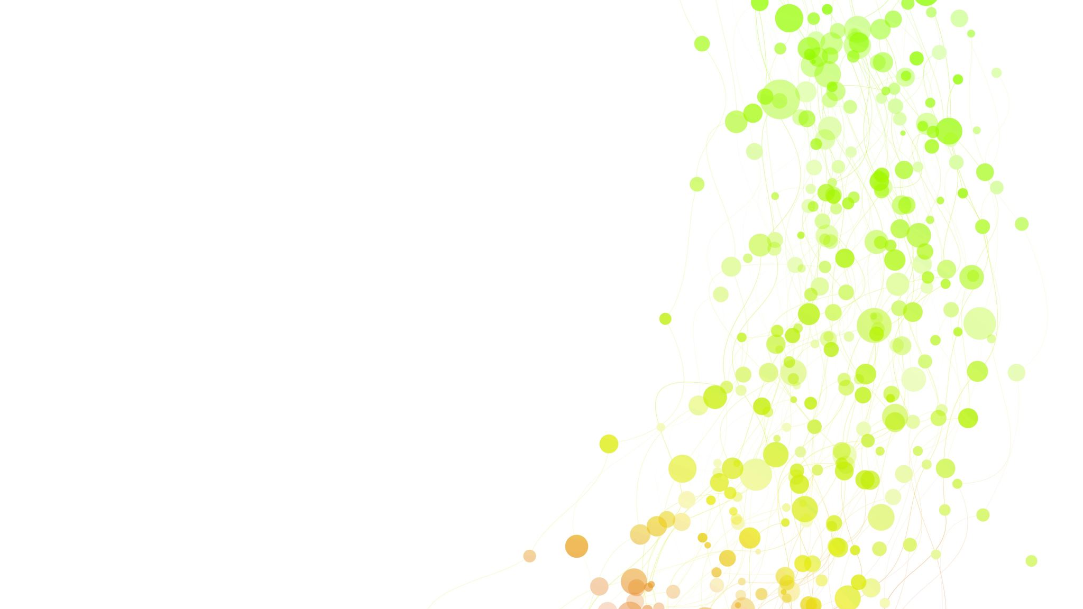
Ψυχική Υγεία στην Ασφάλεια στον Κυβερνοχώρο (Nobles, 2022)
τεχνολογικός ρυθμός
λειτουργικές απαιτήσεις
Οι αδυσώπητες απειλές σε συνδυασμό με τις ασύνδετες δυνατότητες ασφαλείας και τα μη ενσωματωμένα προϊόντα συμβάλλουν στην επαγγελματική εξουθένωση στον τομέα της κυβερνοασφάλειας
Οι επαγγελματίες ασφαλείας είναι υπερφορτωμένοι, αγχωμένοι και απρόσιτοι
Το λειτουργικό άγχος, η κόπωση, το λάθος και η εξουθένωση τεκμηριώνονται εκτενώς στη βιβλιογραφία (Grier, 2015)
Η κόπωση στην ασφάλεια στον κυβερνοχώρο αγνοείται από την ηγεσία
  Ο φόρτος εργασίας και το άγχος είναι η επιστημονικά αποδεδειγμένη συσχέτιση σφαλμάτων και μειωμένων
  Η κόπωση και η απογοήτευση της επιχείρησης αυξήθηκαν καθ' όλη τη διάρκεια της επιχείρησης στον κυβερνοχώρο
Notes:
Nobles, Γ. (2022). Άγχος, εξουθένωση και κόπωση ασφάλειας στην ασφάλεια στον κυβερνοχώρο: Ένα πρόβλημα ανθρώπινων παραγόντων. HOLISTICA–Εφημερίδα Επιχειρήσεων και Δημόσιας Διοίκησης, 13(1), 49-72.

Slide 21
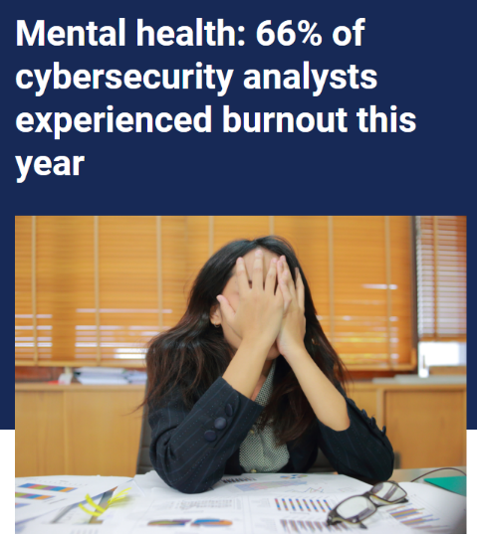
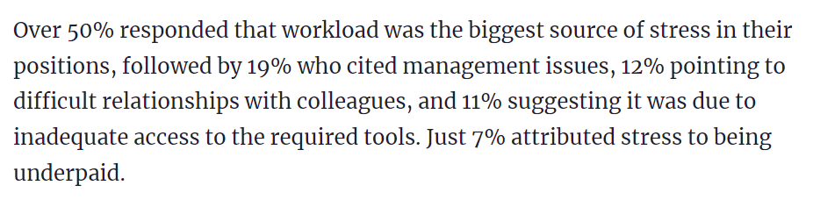
VentureBeat, 2022
Notes:
https://venturebeat.com/security/mental-health-cybersecurity-analysts/

Slide 22

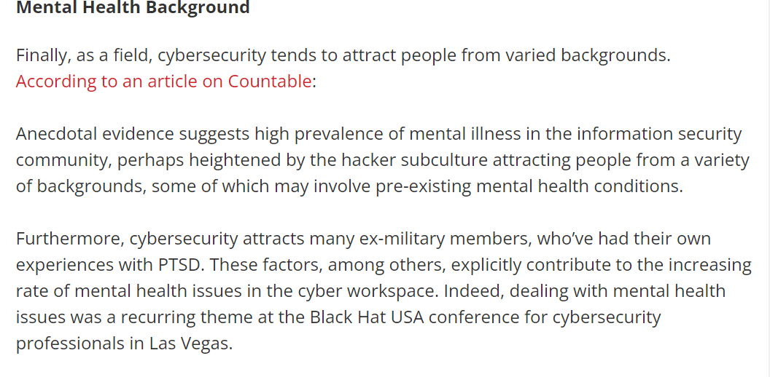
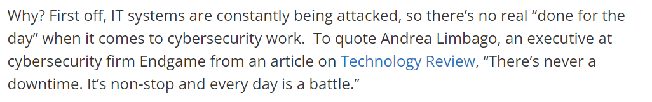
Ο Jay Radcliffe της Boston Scientific, γνωστός για το hacking συσκευών, δηλώνει: «Τον περασμένο χρόνο γνωρίζω ότι αρκετοί άνθρωποι στην κοινότητα [κυβερνοασφάλειας] έχουν αυτοκτονήσει». Ο ίδιος ο Ράντκλιφ πάλεψε με την κατάθλιψη και αποφάσισε να μιλήσει για τον αγώνα του με την ψυχική ασθένεια στο Black Hat USA.

Slide 23
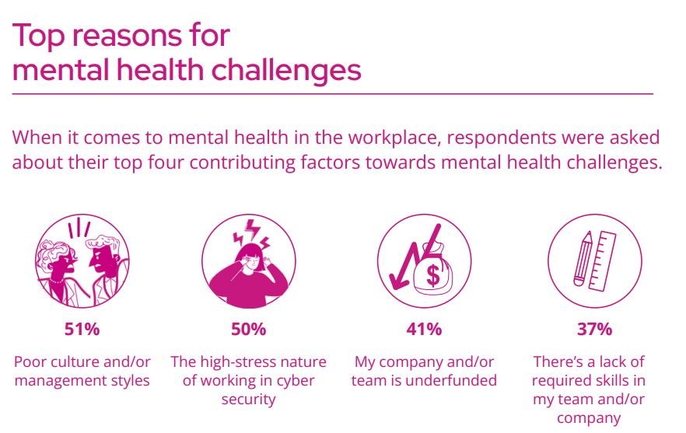
Notes:
ΣΕΚΟΎΡΟ

Slide 24

Αιτίες Προβλημάτων Ψυχικής Υγείας

Slide 25

ΤΙ ΕΊΝΑΙ ΤΟ ΆΓΧΟΣ;
Το άγχος είναι η «ανεπιθύμητη αντίδραση που έχουν οι άνθρωποι
στην υπερβολική πίεση ή σε άλλους
τύπους απαιτήσεων που τους επιβάλλονται».
25

Slide 26
ΑΙΤΊΕΣ ΣΤΡΕΣ
• Εργασία
• Πένθος
• Οικονομικά
• Διαζύγιο
• Οικογένεια και φίλοι
• Ταξίδια
• Σχέσεις
• Μετακόμιση σπιτιού
• Κακή σωματική υγεία
• Εκφοβισμός
• Κακή συμπεριφορά
• Προσωπικά θέματα
26

Slide 27
ΟΙ ΕΠΙΠΤΏΣΕΙΣ ΤΟΥ ΣΤΡΕΣ
Πώς μπορεί να νιώθει κάποιος ψυχικά και συναισθηματικά:
• Ανήσυχος
• Συνεχής ανησυχία
• Χαμηλή αυτοεκτίμηση
• Έλλειψη συγκέντρωσης
• Συγκλονισμένος
• Δυσκολία στη λήψη αποφάσεων
• Θυμωμένος
• Αγωνιστικές σκέψεις
• Λυπημένος
• Απογοήτευση
27

Slide 28
ΟΙ ΕΠΙΠΤΩΣΕΙΣ ΤΟΥ ΣΤΡΕΣ συνεχίζονται
Φυσικές επιπτώσεις:
Συμπεριφορικές επιπτώσεις:
• Πονοκέφαλοι
• Εκρήξεις θυμού
• Κούραση
• Ανησυχία και συνεχής ανησυχία
• Μυϊκή ένταση και πόνος στο στήθος
• Κοινωνική απόσυρση
• Ναυτία και ζάλη
• Υποκατανάλωση τροφής ή υπερκατανάλωση τροφής
• Ρηχή αναπνοή
• Άσκηση λιγότερο συχνά από το συνηθισμένο
• Υψηλή αρτηριακή πίεση
• Αλλαγές στη σεξουαλική ορμή
28

Slide 29
ΟΙ ΕΠΙΠΤΩΣΕΙΣ ΤΟΥ ΣΤΡΕΣ συνεχίζονται
Πολλά πράγματα μπορούν να προκαλέσουν άγχος σε κάποιον και γενικά, αυτό δεν είναι
κάτι που πρέπει να ανησυχεί. Ωστόσο, οι επιπτώσεις του μακροχρόνιου στρες
μπορεί να θέσουν σε κίνδυνο την υγεία τους.
Οι μακροπρόθεσμες επιπτώσεις του στρες μπορεί να οδηγήσουν σε:
• Καταστάσεις ψυχικής υγείας
• Πεπτικά προβλήματα
• Καρδιαγγειακά προβλήματα
• Αλλαγές συμπεριφοράς
• Προβλήματα με το ανοσοποιητικό σύστημα
• Κατάχρηση ναρκωτικών και αλκοόλ
29

Slide 30

Σημαντικές διαταραχές που σχετίζονται με το στρες
Κατάθλιψη
Ανησυχία
Εξάντληση

Slide 31
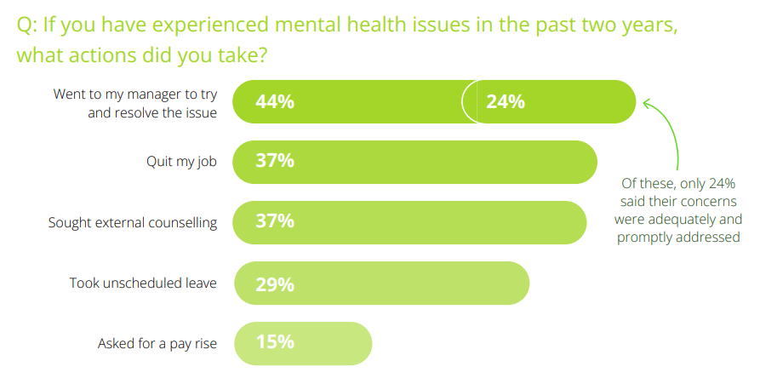
ΣΕΚΟΥΡΟ 2022
Notes:
Δόντια, 2022

Slide 32

Ατομικοί Παράγοντες

Slide 33

Μοντέλο Διάθεσης-Στρες
B= f(P X S)
P=f(G X E)
Προδιαθέσεις και κοινωνικές αλληλεπιδράσεις

Slide 34

Προφίλ προσωπικότητας του προσωπικού πληροφορικής
Λίγη έρευνα
Η προσωπικότητα δίνει συμπεριφορικές διαθέσεις και τάσεις
  Συντονισμός από την εμπειρία
Αλλά και «Γνωστικά στυλ»

Slide 35

Ατομικοί Παράγοντες Κινδύνου
Φύλο
  Θηλυκός
  Αρσενικά
Προσωπικότητα
  Δεν υπάρχει πραγματικός ορισμός, αλλά περιγραφή χαρακτηριστικών που βασίζονται σε «σταθερές» συμπεριφορές
    Η θεωρία του Eysenck
    FFM
    ΚΑΠΑΚΙΑ
Γνωστικά Στυλ
  Προφίλ STEM
  Σχετίζεται με ορμονική έκθεση κατά τη διάρκεια της κύησης

Slide 36
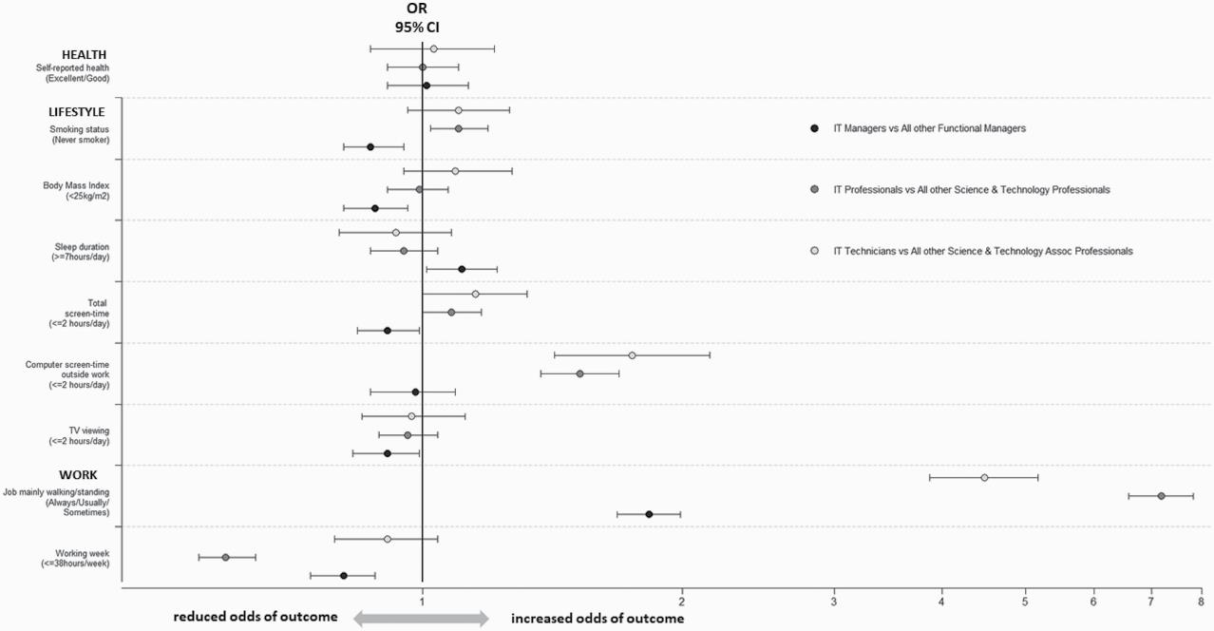
Notes:
D Lalloo, J Lewsey, S V Katikireddi, E B Macdonald, E Demou, Υγεία, τρόπος ζωής και επαγγελματικοί κίνδυνοι στους εργαζόμενους στην Πληροφορική, Ιατρική της Εργασίας, Τόμος 71, Τεύχος 2, Μάρτιος 2021, Σελίδες 68–74,
IT: Λιγότερο κάπνισμα από άλλους τομείς, αλλά οι διαχειριστές πληροφορικής καπνίζουν περισσότερο από τους επαγγελματίες πληροφορικής
Το ίδιο με τον ΔΜΣ. Λιγότερο από όλους τους εργαζόμενους, αλλά οι διευθυντές υψηλότερος ΔΜΣ (ίδιος ύπνος)
Οι εργαζόμενοι στον τομέα της πληροφορικής περισσότερο χρόνο οθόνης μετά την εργασία
Αλκοόλ και άλλες πτυχές το ίδιο
ΑΛΛΑ: Εργαζόμενοι στον τομέα της πληροφορικής Δυσαρεστημένοι! (OR1.67) Κοέν =.283

Slide 37

Ενώ η πληροφορική μας έφερε συσκευές παρακολούθησης σωματικής δραστηριότητας και εφαρμογές προτροπής (υπενθυμίζοντάς μας να σηκωνόμαστε και να κινούμαστε τακτικά), τα ευρήματά μας υπογραμμίζουν ότι οι ίδιοι οι εργαζόμενοι στον τομέα της πληροφορικής δεν υιοθετούν αυτή τη σημαντική συμβουλή προαγωγής της υγείας. Υπάρχει ανάγκη για παρεμβάσεις που επικεντρώνονται στη μείωση της καθιστικής συμπεριφοράς τόσο εντός όσο και εκτός του χώρου εργασίας και για εκπαίδευση και ευαισθητοποίηση των εργαζομένων στον τομέα της πληροφορικής για την ελαχιστοποίηση της καθιστικής συμπεριφοράς.
Lalloo et al., 2021

Slide 38
FFM (Costa & McRae, 1992)
O
C
E
A
N
Διαφάνεια
  IQ
Ευσυνειδησία
  Αυτοπειθαρχία
Εξωστρέφεια
  Αναζήτηση κοινωνικής υποστήριξης
Ευχάριστα
  Τα πηγαίνουμε καλά
Νευρωτισμός
  Συναισθηματική σταθερότητα

Slide 39


Notes:
Τρυφερότητα: Οι άνθρωποι που έχουν υψηλότερη βαθμολογία σε αυτή την πτυχή τείνουν να συμπονούν εύκολα τους άλλους και ανησυχούν βαθιά για τις ανάγκες των άλλων. Οι άνθρωποι με χαμηλό τρυφερό μυαλό είναι λιγότερο διατεθειμένοι να λαμβάνουν αποφάσεις με βάση τη συμπάθεια, αλλά είναι πιο πιθανό να χρησιμοποιούν τη λογική σε αυτές τις περιπτώσεις.
πέντε στενά χαρακτηριστικά, επιθετικότητα, αυτοκατευθυνόμενη μάθηση, αισιοδοξία και ορμή για εργασία, σκληρότητα = υψηλότερο ΣΔΣ

Slide 40
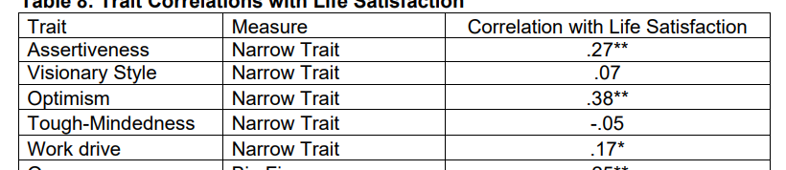

Slide 41
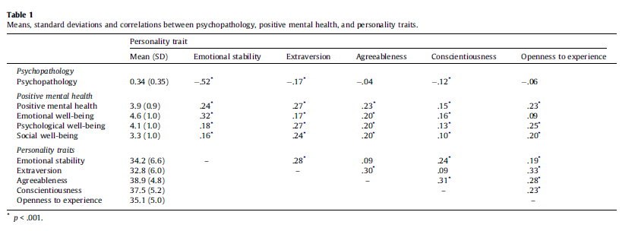
v
Notes:
Lamers, S. M., Westerhof, G. J., Kovács, V., & Bohlmeijer, Ε. Τ. (2012). Διαφορικές σχέσεις στη συσχέτιση των πέντε μεγάλων χαρακτηριστικών της προσωπικότητας με τη θετική ψυχική υγεία και την ψυχοπαθολογία. Περιοδικό Έρευνας στην Προσωπικότητα, 46(5), 517-524.
Connor, Σ. Ε. (2008). Μια διερεύνηση των πέντε μεγάλων, των στενών χαρακτηριστικών και της θετικής ψυχολογίας σε σχέση με την ικανοποίηση από τη ζωή.

Slide 42
Αυτοαποτελεσματικότητα (Bandura, 1986)
Πεποιθήσεις και Προσδοκίες
Πεποιθήσεις αυτοαποτελεσματικότητας
    Αντιληπτή αυτοαποτελεσματικότητα: Η αντιληπτή ικανότητα αντιμετώπισης συγκεκριμένων καταστάσεων
    Υψηλό vs χαμηλό
    Αυτοαποτελεσματικότητα έναντι αυτοεκτίμησης
    Προσδοκίες και αποτελέσματα αυτοαποτελεσματικότητας
Ανοίγματα:
  Συγκεκριμένα έναντι παγκόσμιων

Slide 43

Αυτοαποτελεσματικότητα (Bandura, 1986)

Slide 44

Ικανότητες και δεξιότητες
Αύξηση: Αυτοαποτελεσματικότητα
Προστατευτικός:
  Σκληροτράχηλη νοοτροπία
    Γεγονός εναντίον συμπάθειας
Κίνδυνοι:
  Χαμηλή εξωστρέφεια
    Χαμηλό SS
  Χαμηλή διεκδικητικότητα
    Χαμηλή SE
  Χαμηλή κίνηση εργασίας
    Χαμηλό C, Κίνητρο

Slide 45



Slide 46

Συνοπτικά
Εγγενείς κίνδυνοι και ευπάθειες του προσωπικού πληροφορικής
Αυτοαποτελεσματικότητα
  Διεκδικητικότητα
  Κοινωνική Υποστήριξη (εξωστρέφεια)
Ο εύκολος τρόπος για να αυξήσετε την SE είναι η εκπαίδευση επικοινωνίας

Slide 47

Παράγοντες Ψυχικής Υγείας στο Χώρο Εργασίας

Slide 48
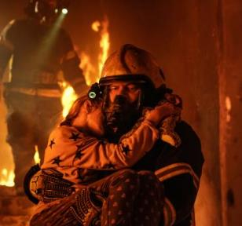

ΠΑΡΆΓΟΝΤΕΣ ΠΟΥ ΕΠΗΡΕΆΖΟΥΝ ΤΗΝ ΨΥΧΙΚΉ ΥΓΕΊΑ ΣΤΟ ΧΏΡΟ ΕΡΓΑΣΊΑΣ
Προβλήματα ψυχικής υγείας μπορεί να αναπτυχθούν εκτός και εντός του χώρου εργασίας. Υπάρχουν διάφοροι
εσωτερικοί παράγοντες που μπορούν να έχουν αρνητικό αντίκτυπο στην ψυχική σας υγεία και να δυσκολέψουν την
αντιμετώπισή της. Οι παράγοντες μπορεί να περιλαμβάνουν:
• Μη διαχειρίσιμος φόρτος εργασίας, πολλές ώρες
και αυξανόμενες πιέσεις
• Έλλειψη συμμετοχής όταν ο χώρος εργασίας
υφίσταται αλλαγές
• Έλλειψη ελέγχου της εργασίας και κακή
επίβλεψη από τη διοίκηση
• Ανεπαρκείς αμοιβές, προβλήματα μισθολογικής
δυσχέρειας και έλλειψη ανταμοιβής και αναγνώρισης
• Εκφοβισμός, στιγματισμός και κακές
σχέσεις με συνομηλίκους
• Επικίνδυνα ή κακά φυσικά
περιβάλλοντα εργασίας
• Τραυματικές εμπειρίες
48

Slide 49
ΣΤΑΤΙΣΤΙΚΈΣ ΣΧΕΤΙΚΆ ΜΕ ΤΗΝ ΕΡΓΑΣΊΑ 2017/18
• 595.000 εργαζόμενοι υπέφεραν από εργασιακό στρες, κατάθλιψη ή άγχος
• 239.000 εργαζόμενοι υπέφεραν από μια νέα περίπτωση εργασιακού στρες, κατάθλιψης ή άγχους
• 15,4 εκατομμύρια χαμένες εργάσιμες ημέρες λόγω εργασιακού στρες, κατάθλιψης ή άγχους
• Οι εργάσιμες ημέρες που χάθηκαν λόγω στρες, κατάθλιψης ή άγχους αντιπροσώπευαν το 57% όλων των εργάσιμων
ημερών που χάθηκαν λόγω κακής υγείας
• Η κύρια αιτία του εργασιακού στρες, της κατάθλιψης ή του άγχους οφειλόταν στον
«φόρτο εργασίας» των ανθρώπων, αντιπροσωπεύοντας το 44% όλων των περιπτώσεων
Notes:
ΠΗΓΉ:
Health and Safety Executive (HSE)
Συνοπτικά στατιστικά στοιχεία για τη Μεγάλη Βρετανία 2017/2018

Slide 50

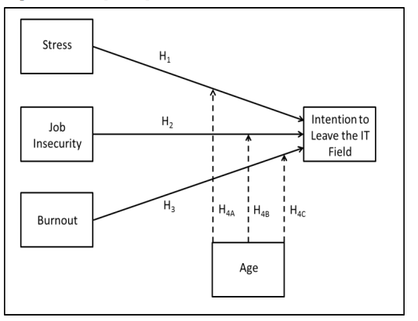
Shropshire, J., & Kadlec, C. (2012).
H1: Όταν η αγωνία φτάσει σε ένα επίπεδο που τα άτομα δεν μπορούν να αντιμετωπίσουν, θα έχει θετική επίδραση στην πρόθεση να εγκαταλείψουν τον τομέα της πληροφορικής.
  αυξημένες απουσίες, υψηλός κύκλος εργασιών, συναισθηματική εξάντληση, επιδείνωση της προσωπικής υγείας, μειωμένη οργανωτική δέσμευση, χαμηλότερη απόδοση στην εργασία
H2: Η εργασιακή ανασφάλεια θα έχει θετική επίδραση στην πρόθεση αποχώρησης από τον τομέα της πληροφορικής
H3: Η επαγγελματική εξουθένωση θα έχει θετική επίδραση στην πρόθεση αποχώρησης από τον τομέα της πληροφορικής.
H4: Η σχέση μεταξύ άγχους, εργασιακής ανασφάλειας, επαγγελματικής εξουθένωσης και αλλαγής σταδιοδρομίας θα ενισχυθεί όταν η ηλικία των εργαζομένων στον τομέα της πληροφορικής είναι χαμηλότερη
Notes:
Shropshire, J., & Kadlec, C. (2012). Φεύγω από τον τομέα της πληροφορικής: Ο αντίκτυπος του άγχους, της εργασιακής ανασφάλειας και της εξουθένωσης στους επαγγελματίες πληροφορικής. Διεθνές Περιοδικό Έρευνας Τεχνολογίας Πληροφοριών και Επικοινωνιών, 2(1).

Slide 51

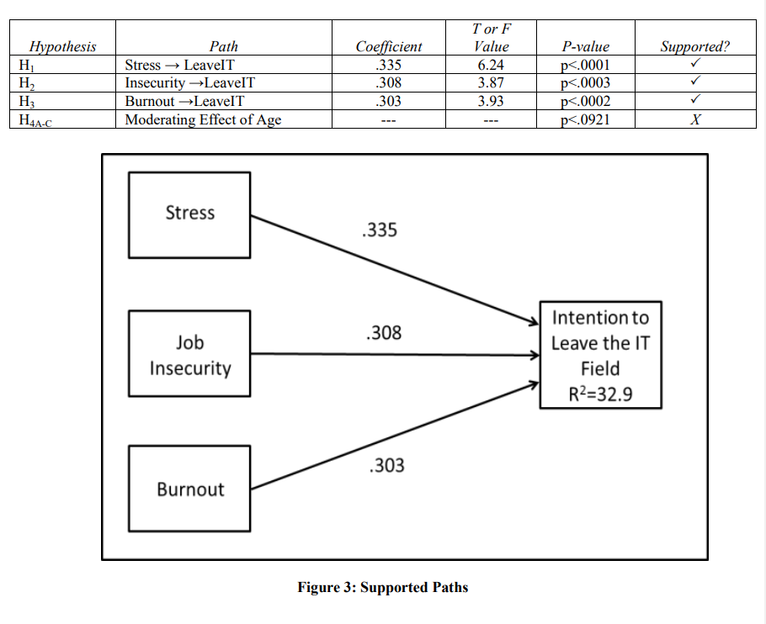

Slide 52

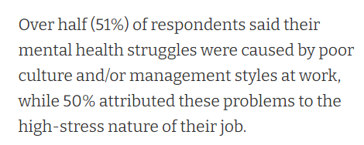
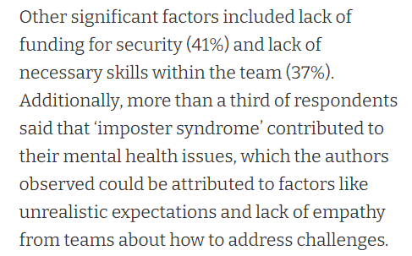
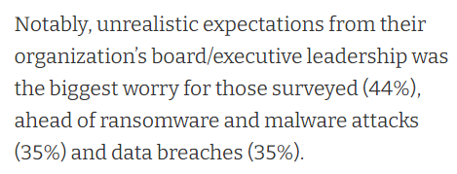
Πόροι εργασίας
Notes:
ΣΕΚΟΎΡΟ

Slide 53

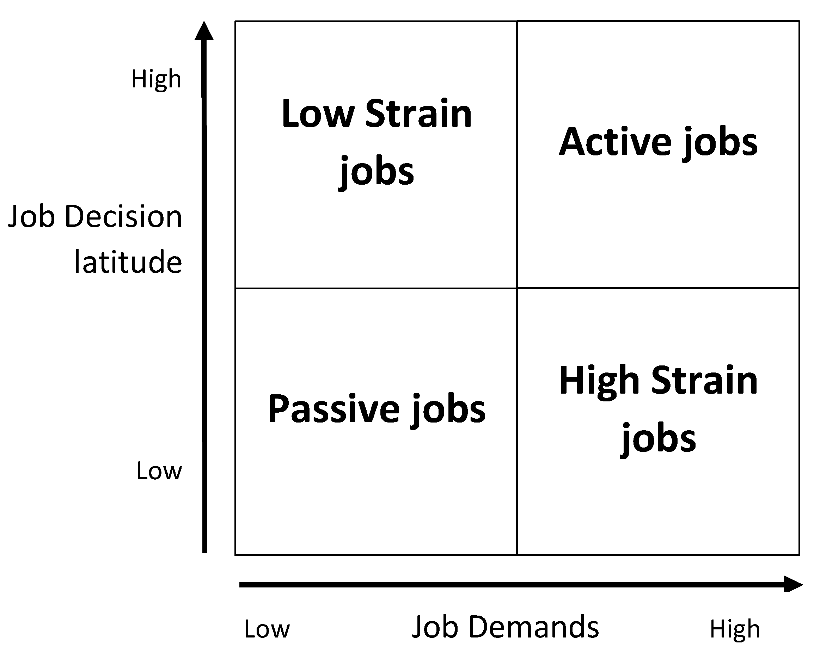
Μοντέλο Ελέγχου Απαιτήσεων Εργασίας
Κάρασεκ, 1990
Notes:
Karasek, Ρ.; Theorell, Τ. Υγιής εργασία: άγχος, παραγωγικότητα και ανασυγκρότηση του εργασιακού βίου. Basic Books: Νέα Υόρκη, Νέα Υόρκη, ΗΠΑ, 1990.
Karasek, R.A. Απαιτήσεις εργασίας, γεωγραφικό πλάτος απόφασης εργασίας και ψυχική καταπόνηση: Επιπτώσεις για τον επανασχεδιασμό της εργασίας. Ναύαρχος Sci. Q. 1979, 24, 285–308.
Το JD-C-S χρησιμοποιείται για την αξιολόγηση των ψυχοκοινωνικών στρεσογόνων παραγόντων στο χώρο εργασίας. Η εργασιακή καταπόνηση συνδέεται με καρδιαγγειακές παθήσεις, κατάθλιψη και κακή υγεία που σχετίζεται με το άγχος. Οι ενεργές εργασιακές καταστάσεις, από την άλλη πλευρά, συνδέονται με την εργασιακή δέσμευση και την καλή υγεία. Η υποστήριξη μπορεί επίσης να μετριάσει την ισχυρή ζήτηση και τον χαμηλό έλεγχο. Οι διευθυντές έχουν υψηλότερες απαιτήσεις και έλεγχο από τους μη διευθυντές και οι γυναίκες διευθυντές διατρέχουν ιδιαίτερο κίνδυνο εξουθένωσης λόγω των υψηλότερων απαιτήσεων και του χαμηλότερου ελέγχου τους.

Slide 54
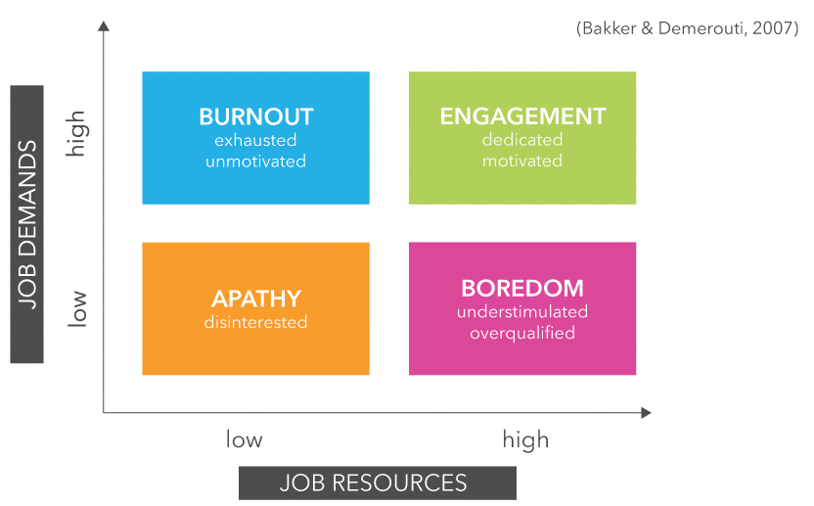
Πόροι
  Προσωπικά
    Αυτοαποτελεσματικότητα
  Εργασία
    Ηγεσία
    Υποστήριξη

Slide 55
RISE
Αυτο-αποτελεσματικότητα που συνάγεται από τη σχέση (Lent &; Lopez, 2002)
Σκαλωσιές (Vygotsky, 1987)
Μοναδικές σχέσεις
SE
  Ίδια
  Άλλα
  ΆΝΟΔΟΣ

Slide 56
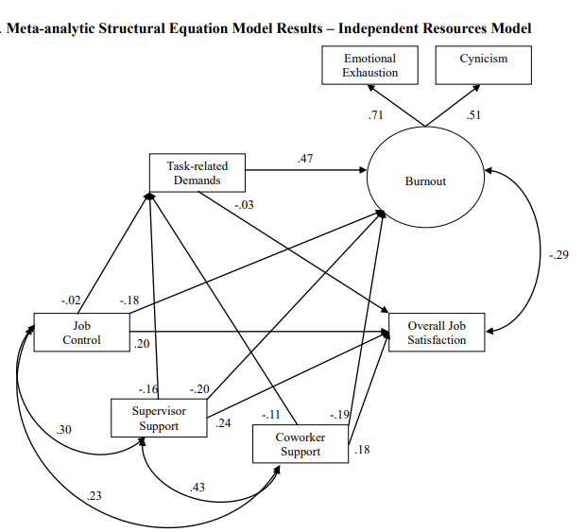
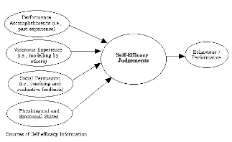
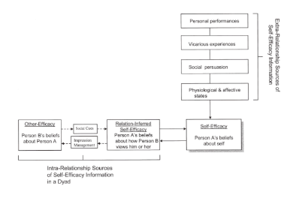
Notes:
Επιπλέον, η διακύμανση που εξηγείται στα αποτελέσματα μειώθηκε, με τους προγνωστικούς παράγοντες να εξηγούν 21,4% στην ικανοποίηση και 29,9% στην επαγγελματική εξουθένωση.
Luchman, J. N., & González-Morales, Μ. G. (2013). Απαιτήσεις, έλεγχος και υποστήριξη: Μια μετα-αναλυτική ανασκόπηση των αλληλεπιδράσεων των χαρακτηριστικών της εργασίας. Εφημερίδα της Ψυχολογίας της Επαγγελματικής Υγείας, 18(1), 37–52. doi:10.1037/a0030541

Slide 57
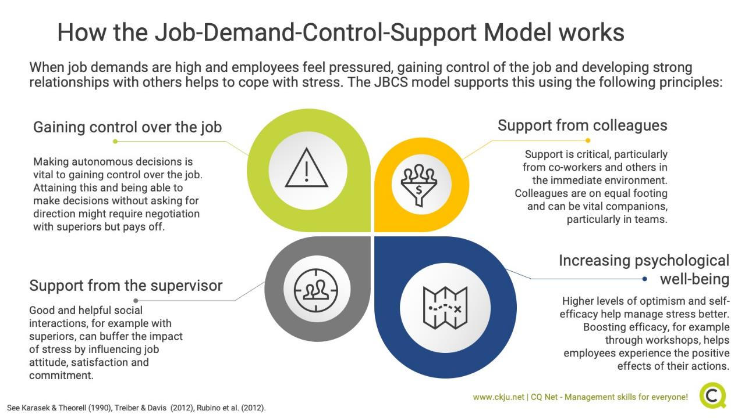

Slide 58
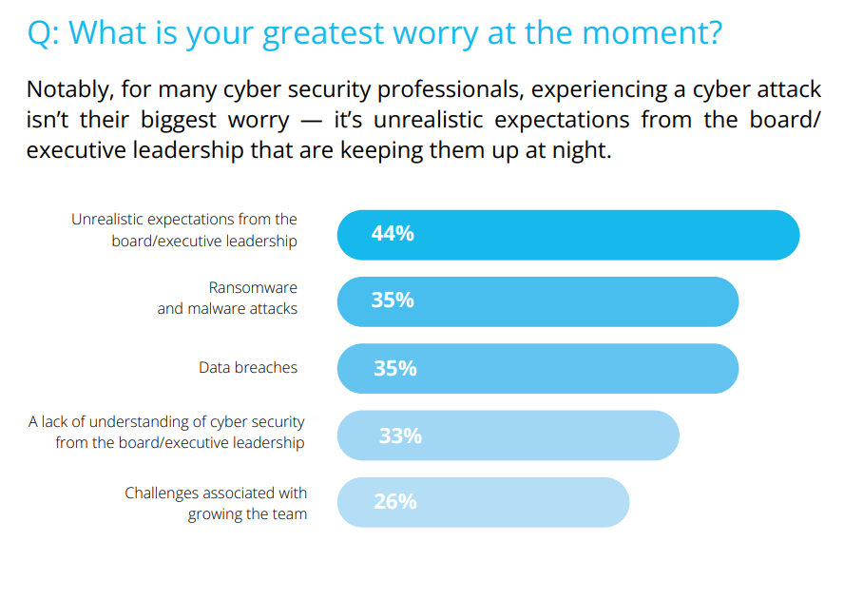
ΣΕΚΟΥΡΟ 2022

Slide 59

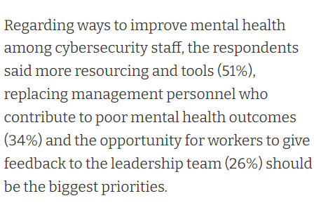
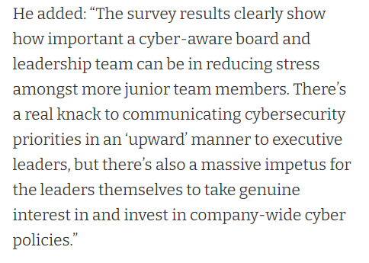
Πώς να βελτιωθείτε

Slide 60

Εφαρμοσμένες Παρεμβάσεις

Slide 61

Ψυχολογία της Απόδοσης
Διεπιστημονικές προσεγγίσεις
Κυβερνοασφάλεια = Τομέας υψηλής απόδοσης
Αθλητισμός = Τομέας υψηλής απόδοσης
Στόχος: Δημιουργία ανθεκτικών «αθλητών» κυβερνοασφάλειας
Δεν έχουμε μιλήσει για διατροφή και σωματική υγεία, αλλά...

Slide 62
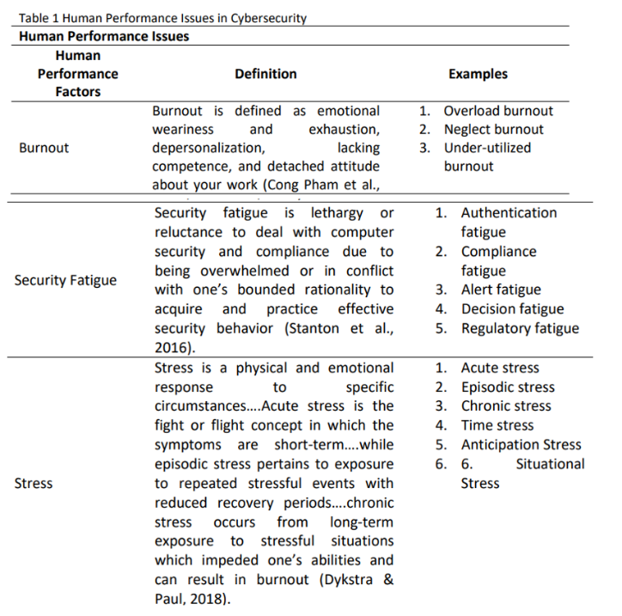
Ζητήματα επιδόσεων στον τομέα της κυβερνοασφάλειας

Slide 63
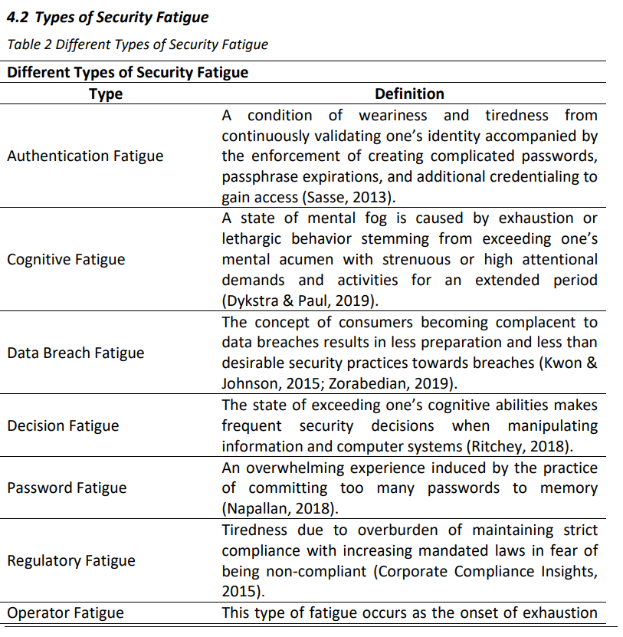
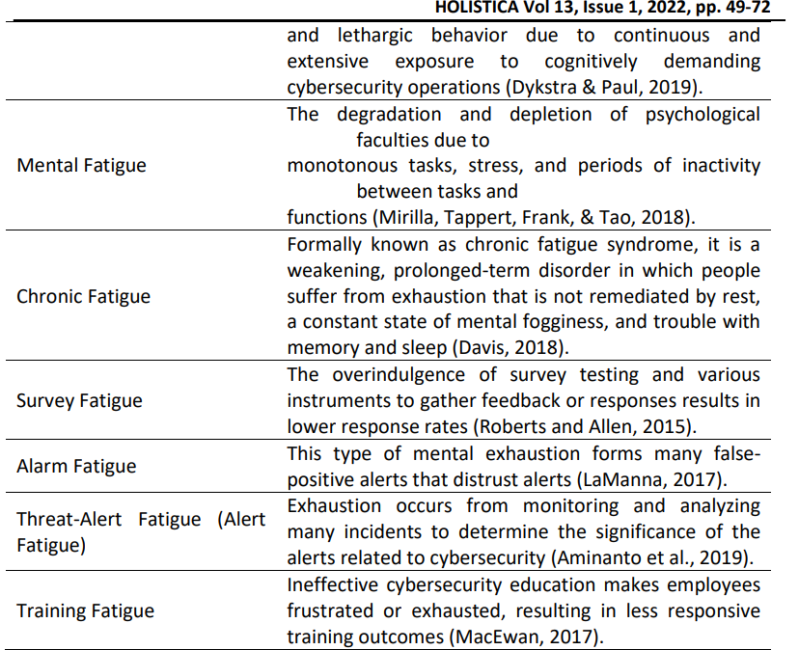

Slide 64
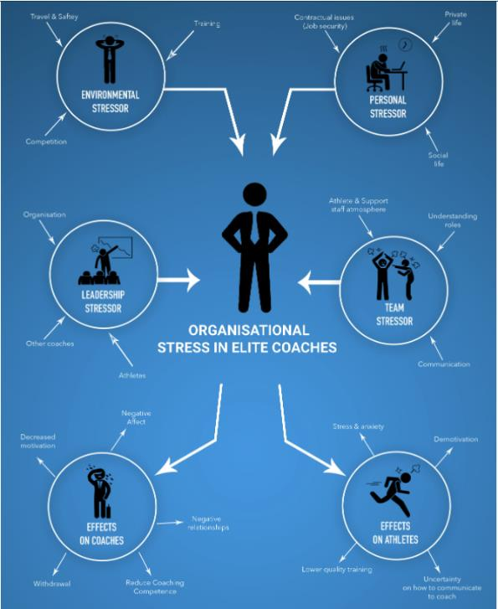
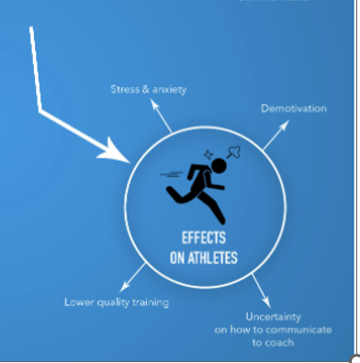
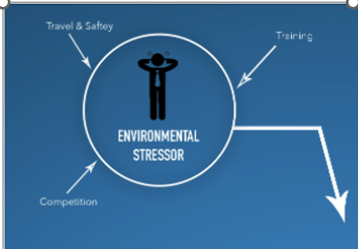
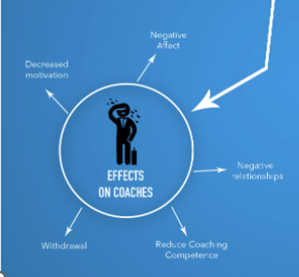
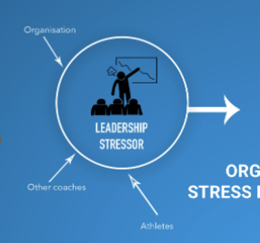
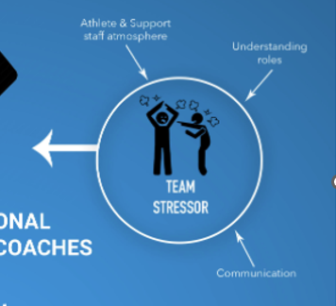
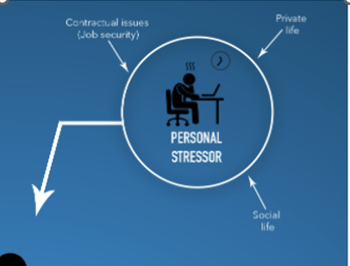

Slide 65
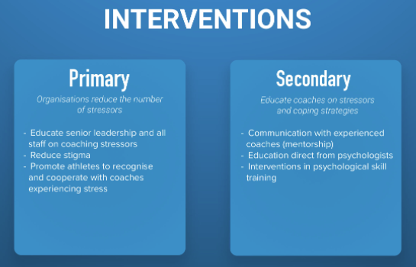

Slide 66
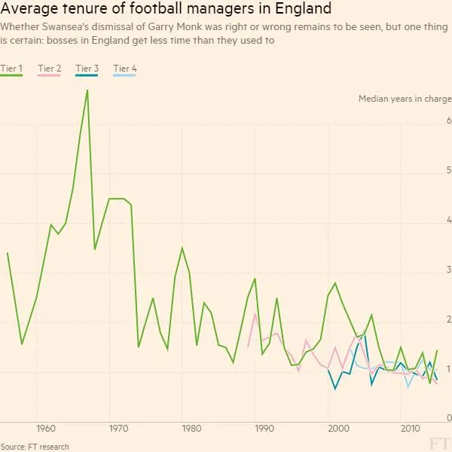
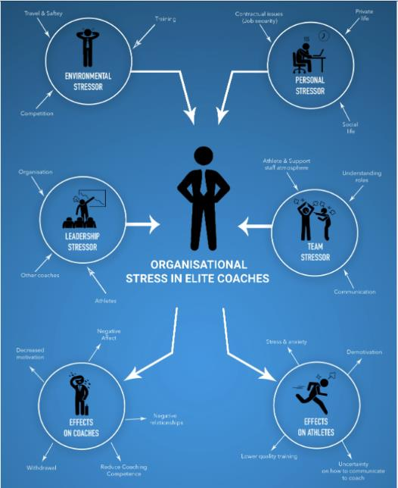
Notes:
Η μέση θητεία ενός προπονητή στο επαγγελματικό παιχνίδι στην Αγγλία έχει πέσει σε μόλις 1,23 χρόνια - με το Πρωτάθλημα να είναι το πιο δύσκολο πρωτάθλημα για να κρατήσεις τη δουλειά σου (86 χρόνια!!)
91 παιχνίδια

Slide 68

ENISA
Φορέστε το μοντέλο δεξιοτήτων που απαιτεί εργασία

Slide 69



Slide 70



Slide 71



Slide 72



Slide 73



Slide 74



Slide 75



Slide 76



Slide 77



Slide 78



Slide 79



Slide 80



Slide 81

CISO Ψυχική Υγεία
Διευθυντές Ασφάλειας Πληροφοριών (CISO)
  υπερκόπωση που επηρεάζει την ψυχική τους υγεία σε βαθμό που το 90% είναι πρόθυμο να υποστεί περικοπή μισθού
  Το συνεχές άγχος και οι επιπτώσεις στην ψυχική υγεία διαταράσσουν την ισορροπία μεταξύ επαγγελματικής και προσωπικής ζωής των CISO
  88% υπερβολικά αγχωμένο
ΙΣΑΚΑ, 2020
  Σύντομες θητείες από 1 έως 2 χρόνια
    Αύξηση της ευθύνης
    λιγότερος προσωπικός χρόνος και χρόνος αποκατάστασης
    Συνεχής συνδεσιμότητα
ΧΕΙΡΟΤΕΡΗ ψυχική υγεία από τους επαγγελματίες υγείας
Notes:
Nobles, Γ. (2022). Άγχος, εξουθένωση και κόπωση ασφάλειας στην ασφάλεια στον κυβερνοχώρο: Ένα πρόβλημα ανθρώπινων παραγόντων. HOLISTICA–Εφημερίδα Επιχειρήσεων και Δημόσιας Διοίκησης, 13(1), 49-72.
Οι εργαζόμενοι κατακλύζονται κατά την αλληλεπίδραση με συστήματα υπολογιστών λόγω της εμπειρίας υποβαθμισμένων εμπειριών ασφάλειας, με αποτέλεσμα την κόπωση της ασφάλειας και την υποβάθμιση της λήψης αποφάσεων για την ασφάλεια (Stanton, Theofanos, Prettyman, & Furman, 2016).

Slide 82
CISO
Notes:
Η μέση θητεία ενός προπονητή στο επαγγελματικό παιχνίδι στην Αγγλία έχει πέσει σε μόλις 1,23 χρόνια - με το Πρωτάθλημα να είναι το πιο δύσκολο πρωτάθλημα για να κρατήσεις τη δουλειά σου (86 χρόνια!!)
91 παιχνίδια

Slide 83

ΧΤΙΖΟΝΤΑΣ μια θετική κουλτούρα ΨΥΧΙΚΗΣ ΥΓΕΙΑΣ – Εργοδότες
Η καλή ψυχική υγεία και ευεξία είναι ένα από τα πιο πολύτιμα περιουσιακά στοιχεία για κάθε οργανισμό.
Ακολουθούν ορισμένα βήματα που μπορούν να κάνουν οι εργοδότες για να βελτιώσουν την κουλτούρα ψυχικής υγείας του χώρου εργασίας.
• Ανάπτυξη σχεδίου δράσης και πολιτικής για την ψυχική υγεία
• Παροχή εκπαίδευσης ψυχικής υγείας σε ολόκληρο τον οργανισμό
• Προσαρμόστε τους ρόλους εργασίας για να ανταποκριθούν στις νέες ευθύνες
• Δημοσιοποίηση της δέσμευσης του οργανισμού για την ψυχική υγεία
• Αξιολογήστε τις πιθανές αιτίες κακής ψυχικής υγείας στο
χώρο εργασίας και υποδείξτε τομείς που χρειάζονται βελτίωση

Slide 84

ΧΤΙΖΟΝΤΑΣ μια θετική κουλτούρα ΨΥΧΙΚΗΣ ΥΓΕΙΑΣ – Εργοδότες ΣΥΝΕΧΕΙΑ
• Διασφάλιση ότι οι εργοδότες και τα ανώτερα στελέχη αφιερώνουν περισσότερο χρόνο
στην επικοινωνία και τη γνωριμία με τους εργαζόμενους
• Παρακολούθηση της απόδοσης των εργαζομένων και παροχή αναγνώρισης
και επιβράβευσης για τα επιτεύγματα
• Εισαγωγή δικτύων, πρωτοβουλιών και δραστηριοτήτων που αφορούν την ψυχική
υγεία και επικοινωνία μέσω του intranet της εταιρείας, των δελτίων ειδήσεων
και των κοινόχρηστων χώρων εργασίας
• Υπηρεσίες υγείας, προγράμματα επιστροφής στην εργασία και ευέλικτο
ωράριο εργασίας για να βοηθήσουν τους εργαζόμενους να ανταποκριθούν στις προσωπικές τους ευθύνες
• Συμμετοχή των εργαζομένων στη λήψη αποφάσεων

Slide 85
ΧΤΙΖΟΝΤΑΣ ΜΙΑ ΘΕΤΙΚΗ ΚΟΥΛΤΟΥΡΑ ΨΥΧΙΚΗΣ ΥΓΕΙΑΣ – ΕΡΓΑΖΟΜΕΝΟΙ
• Εκπαιδευτείτε για την ψυχική υγεία και ευεξία και συμμετέχετε σε πρωτοβουλίες στο χώρο εργασίας
• Προσπαθήστε να μιλήσετε με τους συναδέλφους σας και να τους ρωτήσετε πώς αισθάνονται. Αναλάβετε μικρές εργασίες για να
κάνετε τη ζωή τους πιο εύκολη σε δύσκολες στιγμές
• Μην φοβάστε να μιλήσετε σε κάποιον για τις δικές σας σκέψεις και συναισθήματα
• Αμφισβητήστε την «πολιτική» στο χώρο εργασίας και μιλήστε με έναν διευθυντή εάν κάτι δεν πάει καλά
• Δείξτε ενδιαφέρον για τις απόψεις, τις κουλτούρες και τις πεποιθήσεις του συναδέλφου σας
• Δημιουργήστε φιλίες με τους συναδέλφους σας και οργανωθείτε για να συναντηθείτε εκτός του εργασιακού περιβάλλοντος

Slide 86

• Αξιοποιήστε στο έπακρο το μεσημεριανό σας διάλειμμα – τρώτε υγιεινά, διαβάστε
ένα βιβλίο, ακούστε μουσική, κάντε μια βόλτα κ.λπ.
• Θέστε μια πρόκληση διοργανώνοντας φιλανθρωπικές εκδηλώσεις για καλούς σκοπούς
• Κάντε ένα διάλειμμα κάθε τόσο και αξιοποιήστε στο έπακρο την
ετήσια άδειά σας
• Ο χρόνος είναι πολύτιμος - βεβαιωθείτε ότι έχετε μια καλή ισορροπία εργασίας/ζωής
και μην το παρακάνετε
• Βεβαιωθείτε ότι έχετε ένα καλό μοτίβο ύπνου και ακούστε τι
σας λέει το σώμα σας
ΧΤΙΖΟΝΤΑΣ ΜΙΑ ΘΕΤΙΚΗ ΚΟΥΛΤΟΥΡΑ ΨΥΧΙΚΗΣ ΥΓΕΙΑΣ – ΟΙ ΕΡΓΑΖΟΜΕΝΟΙ ΣΥΝΕΧΙΖΟΝΤΑΙ

Slide 87

Ο ΑΝΤΊΚΤΥΠΟΣ ΜΙΑΣ ΘΕΤΙΚΉΣ ΚΟΥΛΤΟΎΡΑΣ ΨΥΧΙΚΉΣ ΥΓΕΊΑΣ
• Αυξημένη ευαισθητοποίηση για την ψυχική υγεία
• Οι εργαζόμενοι είναι πιο πιθανό να αποκαλύψουν τα προβλήματά τους
• Βελτιωμένη παραγωγικότητα, ομαδική εργασία και ηθικό
• Προσέλκυση νέων ταλέντων εργασίας
• Ενισχυμένη επιχειρηματική φήμη
• Μειωμένες απουσίες και εναλλαγή προσωπικού
• Μειωμένο επιχειρηματικό κόστος
87

Slide 88

ΣΕΚΟΥΡΟ 2022
Notes:
https://sekuro.io/Sekuro_Mental_Health_Cyber_Security_Survey.pdf?utm_source=sekuro&utm_medium=webpage&utm_campaign=cyber_mental_health

Slide 89
ΤΙ ΜΠΟΡΕΙΤΕ ΝΑ ΚΑΝΕΤΕ ΓΙΑ ΝΑ ΒΟΗΘΗΣΕΤΕ τον εαυτό σας;
• Περάστε ποιοτικό χρόνο με την οικογένεια και τους φίλους σας
• Ξεκινήστε την κηπουρική
• Ασκηθείτε τακτικά
• Ασχοληθείτε με ένα χόμπι ή εγγραφείτε σε ένα κλαμπ
• Τρώτε και διατηρείτε μια υγιεινή διατροφή
• Κάντε ένα διάλειμμα / διακοπές
• Κοιμήσου αρκετά
• Εθελοντισμός για την κοινότητα
• Διαβάστε βιβλία ή ακούστε ηχητικά βιβλία
• Τεχνικές διαλογισμού και ενσυνειδητότητας
• Ακούστε την αγαπημένη σας μουσική
• Επισκεφθείτε τον γιατρό σας εάν έχετε οποιεσδήποτε ανησυχίες για τη σωματική
ή ψυχική υγεία
• Μάθετε μια νέα δεξιότητα

Slide 90



Πυλώνες Ψυχικής Υγείας

Slide 91

Φυσιολογικός αναστεναγμός
Ο «φυσιολογικός αναστεναγμός» είναι ένα παράδειγμα τεχνικής διαχείρισης του στρες από κάτω προς τα πάνω που μπορεί να χρησιμοποιηθεί έντονα για τη μείωση του στρες ή του άγχους. Για να εξασκηθείτε στον φυσιολογικό αναστεναγμό, λάβετε μια εισπνοή, αλλά πριν φτάσετε στην κορυφή, πάρτε άλλη μια εισπνοή. Στη συνέχεια, διώξτε όλο τον αέρα σας με μια εκπνοή.

Slide 92

ΠΕΝΤΕ ΒΗΜΑΤΑ ΓΙΑ ΤΗΝ ΨΥΧΙΚΗ ΕΥΕΞΙΑ ΣΥΝΕΧΙΖΟΝΤΑΙ
Συνδεθείτε...
Συνδεθείτε με τους ανθρώπους γύρω σας, την οικογένειά σας,
τους φίλους, τους συναδέλφους και τους γείτονές σας. Αφιερώστε χρόνο
στην ανάπτυξη αυτών των σχέσεων.
Να είστε δραστήριοι...
Δεν χρειάζεται να πάτε στο γυμναστήριο. Κάντε μια βόλτα, κάντε
ποδήλατο ή παίξτε ένα παιχνίδι ποδοσφαίρου. Βρείτε μια δραστηριότητα
που σας αρέσει και κάντε την μέρος της ζωής σας.
92
Notes:
ΠΗΓΉ:
NHS Mood zone: Πέντε βήματα για την ψυχική ευεξία
https://www.nhs.uk/conditions/stress-anxiety-depression/improve-mental-wellbeing/

Slide 93

ΠΕΝΤΕ ΒΗΜΑΤΑ ΓΙΑ ΤΗΝ ΨΥΧΙΚΗ ΕΥΕΞΙΑ ΣΥΝΕΧΙΖΟΝΤΑΙ
Συνέχισε να μαθαίνεις...
Η εκμάθηση νέων δεξιοτήτων μπορεί να σας δώσει μια αίσθηση επιτυχίας και μια νέα
αυτοπεποίθηση. Γιατί λοιπόν να μην εγγραφείτε σε αυτό το μάθημα μαγειρικής, να αρχίσετε
να μαθαίνετε να παίζετε ένα μουσικό όργανο ή να μάθετε πώς να φτιάξετε το ποδήλατό σας;
Δώστε στους άλλους...
Ακόμα και η πιο μικρή πράξη μπορεί να μετρήσει, είτε είναι ένα χαμόγελο, ένα ευχαριστώ
ή ένας καλός λόγος. Μεγαλύτερες πράξεις, όπως ο εθελοντισμός στο τοπικό κοινοτικό σας
κέντρο, μπορούν να βελτιώσουν την ψυχική σας ευεξία και να σας βοηθήσουν
να δημιουργήσετε νέα κοινωνικά δίκτυα.
93
Notes:
ΠΗΓΉ:
NHS Mood zone: Πέντε βήματα για την ψυχική ευεξία
https://www.nhs.uk/conditions/stress-anxiety-depression/improve-mental-wellbeing/

Slide 94
Σήμερα (δείτε τι έκανα)
Τι περιμένετε σήμερα
  Ανταποκρίθηκε στις προσδοκίες σας;
Τι γνώσεις έχετε για το θέμα
  Τι ήξερες? Τι σας ενδιαφέρει περισσότερο να μάθετε
Πόσο σίγουροι είστε για αυτό
  Πόσο σίγουροι είστε για τη χρήση αυτού τώρα;

Slide 95
βιβλιογραφικές αναφορές
Luchman, J. N., & González-Morales, Μ. G. (2013). Απαιτήσεις, έλεγχος και υποστήριξη: Μια μετα-αναλυτική ανασκόπηση των αλληλεπιδράσεων των χαρακτηριστικών της εργασίας. Εφημερίδα της Ψυχολογίας της Επαγγελματικής Υγείας, 18(1), 37–52. doi:10.1037/a0030541
Nobles, C. (2022) Άγχος, εξουθένωση και κόπωση ασφάλειας στην ασφάλεια στον κυβερνοχώρο: Ένα πρόβλημα ανθρώπινων παραγόντων, Holistica Journal of Business and Public Administration, Vol. 13, Iss. 1, σ. 49-72
https://sekuro.io/Sekuro_Mental_Health_Cyber_Security_Survey.pdf?utm_source=sekuro&utm_medium=webpage&utm_campaign=cyber_mental_health
https://www.healthcareitnews.com/news/concern-cybersecurity-workforce-mental-health-rising

Slide 96

Ευχαριστώ
Στείλτε όλες τις ερωτήσεις στους εκπαιδευτές.

